Slide 1
MP
Центр непрерывного повышения
профессионального мастерства
педагогических работников
Республики Адыгея
magister posterum

Slide 2
MP
Технология проблемной деятельности в рамках системно-деятельностного подхода
Сергеева Татьяна Владимировна, учитель географии, заместитель директора по УВР
МБОУ «Лицей № 19» г. Майкоп

Slide 3
MP
«Хороший учитель даст ученику готовую истину, а отличный – поможет ему открыть её самому»
Я. А. Каменский

Slide 4
Социальные институты реагируют на изменения цивилизации с разной скоростью

Slide 5
Проблемное обучение

Slide 6
Как взрастить успешность?
Как сделать каждый урок продуктивным и интересным?

Slide 7
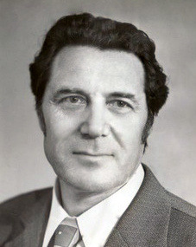
Проблемное обучение - это тип развивающего обучения, в котором сочетаются систематическая самостоятельная поисковая деятельность учащихся с усвоением ими готовых выводов науки, а система методов построена с учетом целеполагания и принципа проблемности; процесс взаимодействия преподавания и учения ориентирован на формирование познавательной самостоятельности учащихся, устойчивости мотивов учения и мыслительных (включая и творческие) способностей в ходе усвоения ими научных понятий и способов деятельности, детерминированного системой проблемных ситуаций
М. И. Махмутов

Slide 8
Основные понятия проблемного обучения
Проблемная ситуация
Это особый вид мыслительного взаимодействия субъекта и объекта; характеризуется таким психическим состоянием, возникающим у субъекта (учащегося) при выполнении им задания, которое требует найти (открыть или усвоить) новые, ранее неизвестные субъекту знания или способы действия
Проблемная ситуация – это первоначальный элемент мышления, вызывающий потребность в рамках познавательного учения, формирующий внутренние условия для усвоения новых знаний и способов деятельности по их добыче
Учебная проблема
Это форма реализации принципа проблемности в обучении. Учебная проблема- явление субъективное и существует в сознании ученика в идеальной форме, в мысли, так же как любое суждение, пока оно не станет логически завершенным
Психологическая суть учебной проблемы состоит в том, что она является содержанием проблемной ситуации, возникающей в процессе учебной деятельности школьника. Она несет в себе новые для ученика знание и способы усвоения этого знания и определяет структуру мыслительного процесса

Slide 9
Задачи проблемного обучения
Повысить мотивация учащихся к обучению;
Помочь учащимся усвоить не только знания, но и способы умственной практической деятельности;
Развивать познавательную самостоятельность и творческие способности учащихся

Slide 10
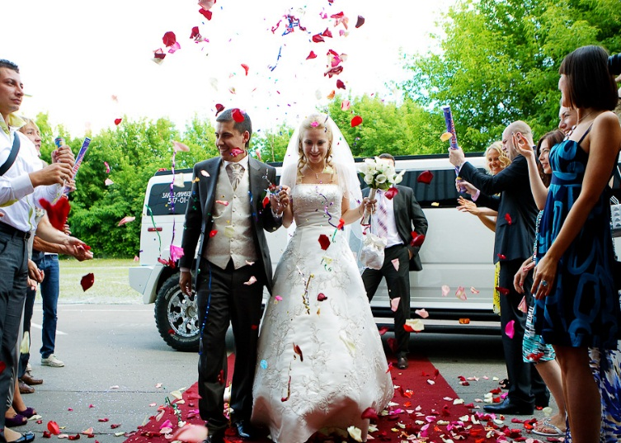
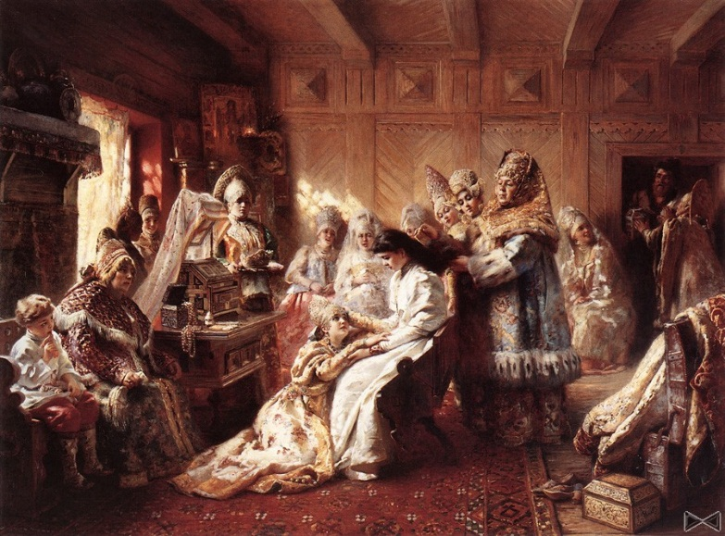
Почему в республике Адыгея за 2018 год на 1000 свадеб пришлось 400 разводов, а в древние времена на Руси разводов не было совсем?

Slide 11
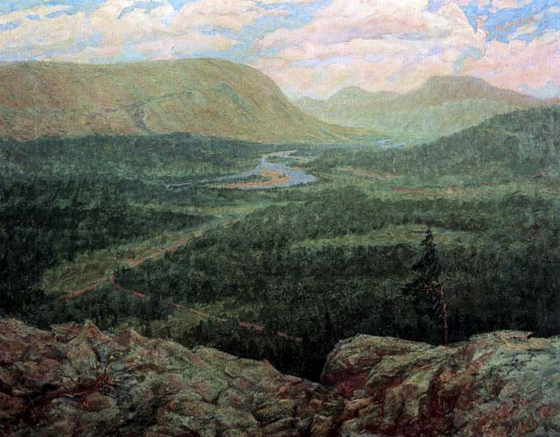
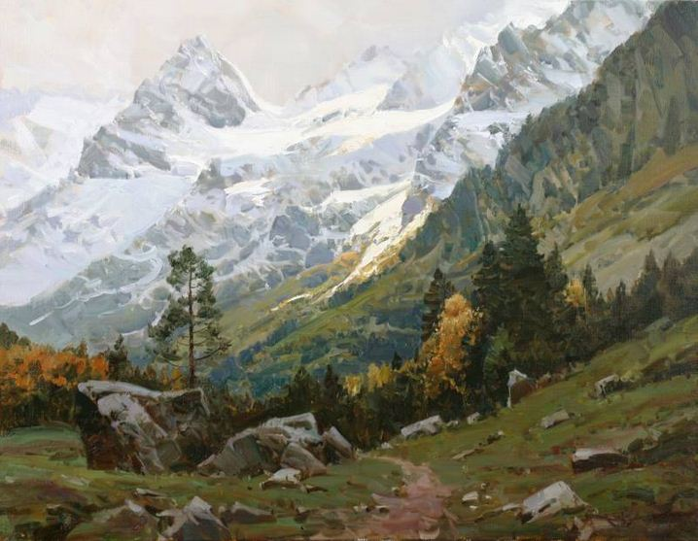
Ситуационные задания на основе анализа произведений живописи
Рассмотрите репродукции картин «Заполярный Урал» и «Кавказ». Найдите отличия

Slide 12
Вы работник туристической фирмы, которому необходимо разработать слоган для привлечения туристов в Адыгею. С каким призывом вы обратитесь к людям?

Slide 13
Задание 20 Туристические фирмы разных регионов России разработали слоганы (рекламные лозунги) для привлечения туристов в свои регионы. Установите соответствие между слоганом и регионом.
СЛОГАН |  | РЕГИОН
А) Приглашаем в край голубых озёр и рек, в край белых ночей! Посетите памятники культуры Кижи и Валаам! Б) Посетите города-курорты нашего региона, по своему разнообразию и ценности минеральных вод и лечебной грязи не имеющие аналогов в Европе! |  | 1) Республика Карелия 2) Ставропольский край 3) Тюменская область 4) Самарская область
А | Б

Slide 14
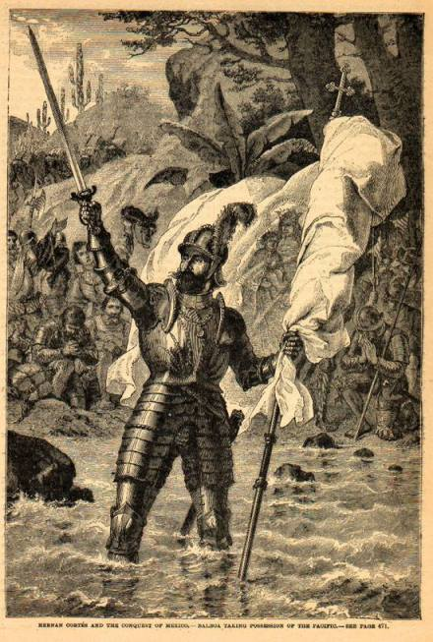
«Когда в 1500 г. испанцы открыли побережье нынешней Бразилии, они наткнулись на чудо природы, повергнувшее их в панический страх. Таинственная земля низвергала в океан огромные массы клокочущей воды. Водовороты кишели стволами могучих деревьев, вырванных с корнем. Суеверные испанцы крестились и испуганно спрашивали у своих попутчиков-индейцев:
- Что это?
- Бог,— отвечали туземцы, - великий, грозный Бог! »

Slide 15
Говорило Море Туче, Той, что ливень пролила: - Эй ты, Туча! Что ж ты лучше Места выбрать не смогла? Отвечала Морю Туча: - Я у всех морей в долгу! И сегодня выпал случай: Расплатилась, чем могу. С.В. Михалков

Slide 16
Везувий зев открыл - дым хлынул клубом,
Пламя широко развилось, как боевое знамя.
Земля волнуется-с шатнувшихся колонн
Кумиры падают! Народ, гонимый страхом
Под каменным дождем, под воспаленным прахом
Толпами, стар и млад, бежит из града вон»

Slide 17
На краю нашей планеты лежит, как спящая принцесса, земля, закованная в голубой лед. Зловещая и прекрасная, она покоится в морозной дремоте, в складках мантии снега, светящегося аметистами и изумрудами льдов

Slide 18
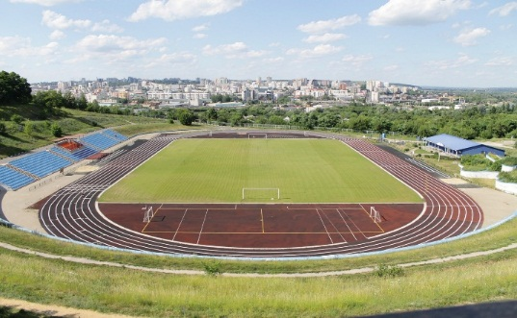
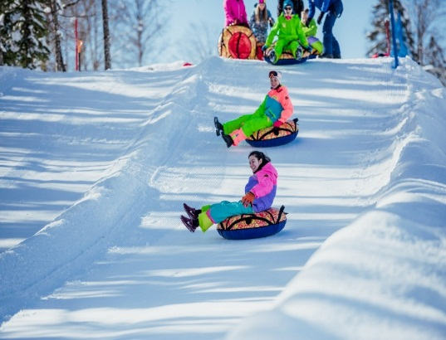
Какой из объектов, представленных на фотографиях, может быть сооружён на участке 2? Обоснуйте свой ответ.
А- стадион
Б- санный спуск

Slide 19
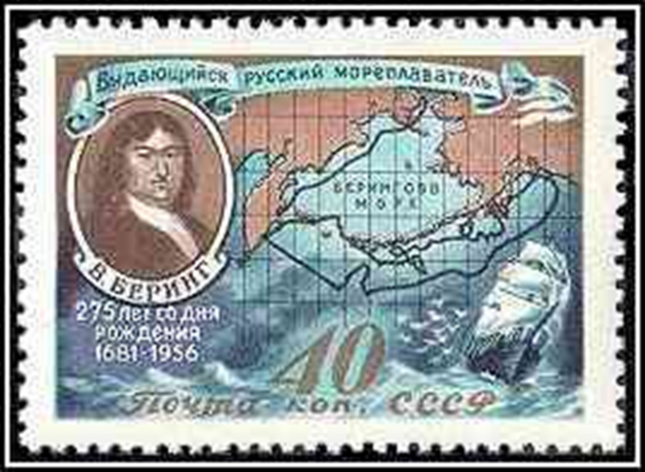

Slide 20
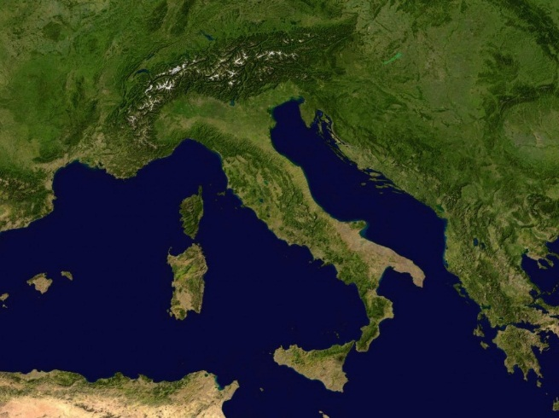
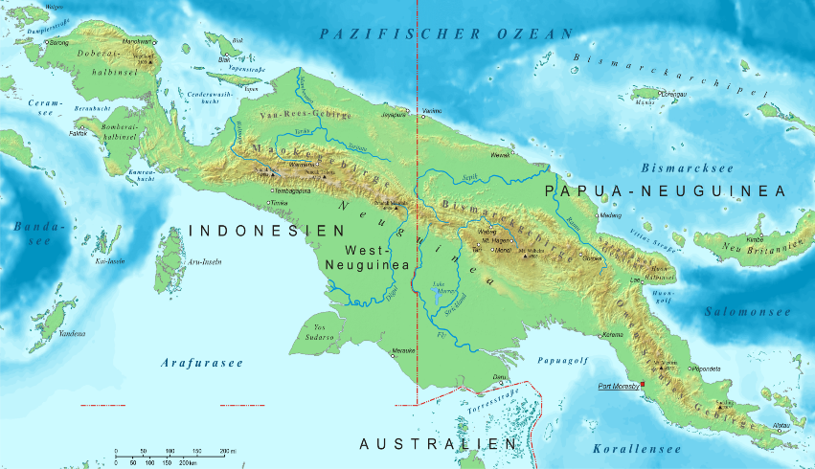

Slide 21
«Перепутанные логические цепочки» Используется на стадиях «ВЫЗОВ» и «РЕФЛЕКСИЯ»

Slide 22
Реализация подходов проблемного обучения

Slide 24
MP
Центр непрерывного повышения
профессионального мастерства
педагогических работников
Республики Адыгея
magister posterum
сайт: www.proshkolu.ru/user/sergeeva-tatiana04/
Сайт: mp01.ru
email: sergeeva-geo@rambler.ru
email: mpadygea@yandex.ru

